Slide 1

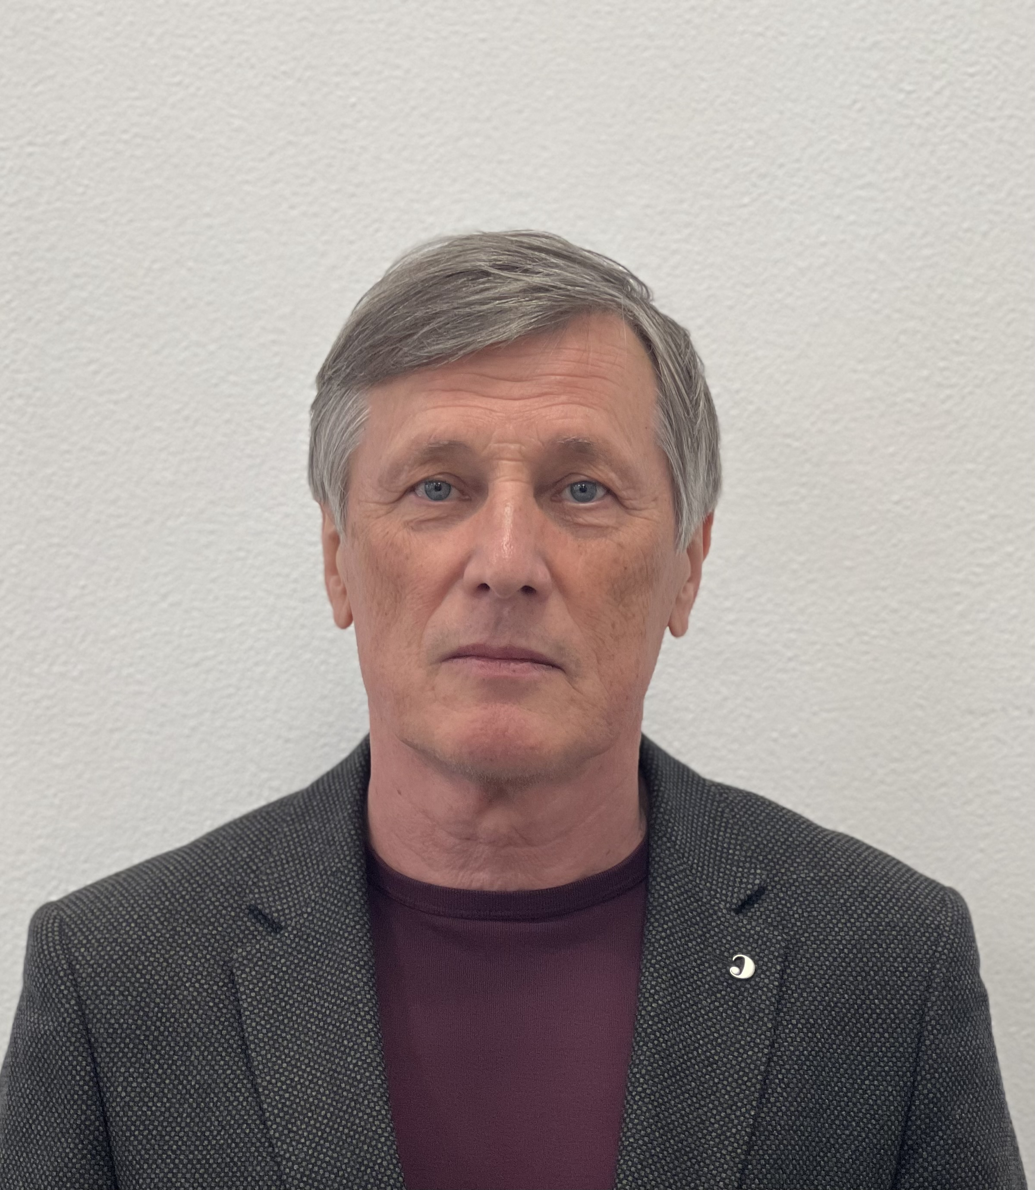
Интеграция профессиональных образовательных организаций с предприятиями реального сектора экономики посредством создания образовательно-производственного кластера
Панов Н. А., к. т. н, профессор, заведующий кафедрой профессионального образования ГБУ ДПО СПб АППО имени К.Д. Ушинского

Slide 2

Федеральный проект «Профессионалитет»
Интеграция профессиональных образовательных организаций с предприятиями реального сектора экономики посредством создания образовательно-производственного кластера – главная ключевая инициатива федерального проекта «Профессионалитет», который предусматривает изменение системы подготовки кадров, в соответствии с запросами экономики и рынка труда.

Slide 3
Федеральный проект «Профессионалитет»
В 2022 году стартовал ФП «Профессионалитет»
это федеральный проект, который направлен на синхронизацию кадровой потребности предприятий с возможностями системы СПО в целях развития и повышения конкурентоспособности экономики Российской Федерации.
оператором проекта является ФГБОУ ДПО «Институт развития профессионального образования».
Отраслевой подход
это управление системой СПО в тесном партнерстве с предприятиями реального сектора экономики;
работодатель определяет – чему учить;
образовательные организации определяют – как учить.
В рамках проекта создаются кластеры на основе партнёрства предприятий и образовательных организаций при непосредственной поддержки государства.
государственные требования + корпоративный стандарт = подготовка кадров

Slide 4
Федеральный проект «Профессионалитет»
Кластер – это объединение образовательных организаций, реализующих программы СПО, с организациями, действующими в реальном секторе экономики, и иными организациями (промышленные предприятия, предприятия малого и среднего бизнеса, в том числе организации социальной сферы).
2022-2024 гг.
- 211 Образовательно-производственных центров (кластеров) на основе промышленных комплексов (крупных опорных предприятий в сфере машиностроения, металлургии, радиоэлектроники и др.)
- 120 Образовательных кластеров среднего профессионального образования на основе предприятий малого и среднего бизнеса (в отраслях без крупных опорных предприятий).
79 субъектов РФ.
Образовательная технологи «Профессионалитет» предусматривает интенсификацию процесса обучения с учетом сокращения сроков обучения
Для каждого кластера создаётся производственная среда, позволяющая учащимся осваивать технологические процессы предприятий в рамках обучения по специальности, которая отражается в перечне оборудования (инфраструктурном листе) кластера.
Инфраструктурный лист разрабатывается колледжами совместно с предприятиями – работодателями и подписывается участниками образовательно-производственных центров (кластеров).

Slide 5
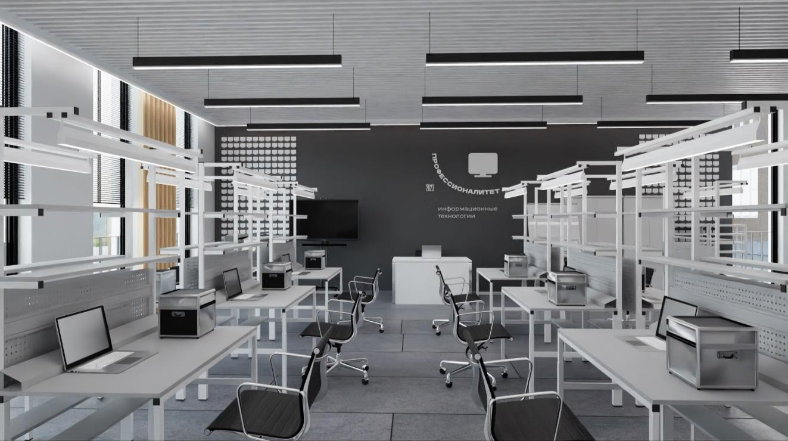
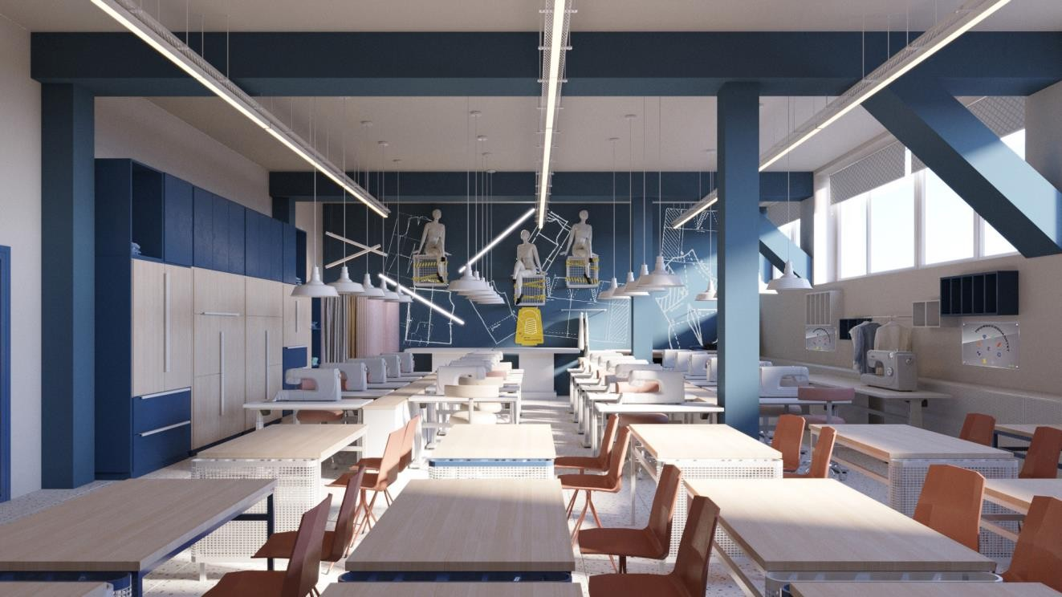
Зоны по видам работ
Учебно-производственные площадки, созданные на базе колледжей, оснащаются современной материально-технической базой в соответствии с потребностями организаций, действующих в реальном секторе экономики, для обеспечения практической подготовки обучающихся в соответствии с потребностями рынка труда.

Slide 6
Особенности ФП «Профессионалитет»
Обучение кадрового состава кластера
Представители управленческих команд кластеров (участники от предприятия, колледжа, региона) формируют и развивают управленческие и лидерские компетенции, позволяющие эффективно управлять созданием и функционированием кластеров.
Педагогические работники колледжей (преподаватели, мастера производственного обучения, ответственные за воспитание) приобретают новые знания и умениями, позволяющие организовать учебную деятельность обучающихся, производственные навыки по освоению технологий работ на современном оборудовании, навыки конструирования образовательных программ СПО под запросы работодателей и экономики.
Разработка обновлённых образовательных программ
В колледжах разрабатываются и реализуются интенсивные, практико-ориентированные, гибкие образовательные программы, брендированные под конкретного работодателя.

Slide 7
Особенности ФП «Профессионалитет»
Механизмы участия работодателей
Определение требований к квалификации кадров и направлений их подготовки.
Формирование согласованного заказа на подготовку специалистов по отрасли.
Участие в обновлении программ, стажировка педагогов на предприятии.
Создание в колледже современной инфраструктуры, соответствующей инновационному оборудованию, задействованному в производственном процессе, софинансирование реализации проекта.
Оценка качества подготовки квалифицированных кадров.
Демонстрационный экзамен - это
современный инструмент независимой оценки уровня знаний, навыков и умений, позволяющих вести профессиональную деятельность в определённой сфере и выполнять работу по конкретным специальностям в соответствии с российскими образовательными стандартами и требованиями работодателей;
моделирование реальных производственных условий для демонстрации выпускниками профессиональных умений и навыков;
независимая экспертную оценку выполнения задания демонстрационного экзамена, в том числе - экспертами из числа представителей предприятий.

Slide 8
Образовательные кластеры СПО в рамках ФП «Профессионалитет»
Образовательные кластеры создаются по отраслевому признаку
Образовательный кластер среднего профессионального образования - объединение образовательных организаций, реализующих программы СПО, с иными организациями (предприятия малого и среднего бизнеса, организации социальной сферы).
В 2024 году создаются 60 образовательных кластеров СПО по 6 направлениям:
«Туризм и сфера услуг»
«Средства массовой информации и коммуникационные технологии»
«Искусство и креативная индустрия»
«Клиническая и профилактическая медицина»
«Правоохранительная сфера и управление»
«Педагогика»
Грант в форме субсидии в размере от 60,5 до 70,0 млн рублей на кластер

Slide 9
Предоставление грантов в форме субсидий на создание кластеров
Гранты предоставляются на финансовое обеспечение затрат, связанных с созданием кластера, включающим в себя:
Приобретение оборудования, программного обеспечения, необходимого для реализации программы деятельности кластера.
Проведение капитального ремонта учебной и производственной инфраструктуры получателя гранта.
Приобретение учебников и учебных пособий, а также учебно-методических материалов, средств обучения и воспитания, направленных на формирование компетенций обучающихся по работе на оборудовании, приобретенном в соответствии с целями гранта.
Финансовую поддержку смогут получить только те образовательные организации, которые гарантируют подготовку кадров под запрос конкретного работодателя в соответствии с отраслевым подходом к подготовке кадров.
Регионы, на территории которых планируется создание кластеров, должны полностью пересмотреть подходы к распределению контрольных цифр приема, исходя из потребностей и прогноза рынка труда.

Slide 10
Результатом предоставление гранта является создание кластера
Значение показателей результативности деятельности кластера, планируемые к достижению:
количество обучающихся по образовательным программам СПО в рамках ФП «Профессионалитет»;
количество реализуемых образовательных программ образовательного кластера в интересах организаций, участвующих в реализации программы деятельности образовательного кластера;
количество педагогических работников образовательных организаций, прошедших обучение по ДПП, в том числе в части получения производственных навыков;
количество работников организаций, призеров и победителей чемпионатов профессионального мастерства, включенных в образовательный процесс в качестве преподавателей и мастеров производственного обучения, прошедших обучение по ДПП, в том числе в части получения педагогических навыков;

Slide 11
Результатом предоставление гранта является создание кластера
Значение показателей результативности деятельности кластера, планируемые к достижению:
количество обучающихся, прошедших практическую подготовку на базе образовательного кластера с закреплением наставника, работающего в организации, участвующей в реализации программы деятельности образовательного кластера;
количество заключенных с гарантией трудоустройства выпускников договоров о целевом обучении по образовательным программам СПО в рамках ФП "Профессионалитет";
объем финансирования (включая расходы на оплату труда преподавателей и мастеров производственного обучения) образовательных организаций, являющихся участниками образовательного кластера, обеспечиваемый их учредителями;
объем внебюджетных средств (включая стоимость безвозмездно переданного организациями, участвующими в реализации программы деятельности образовательного кластера), направляемых на развитие образовательного кластера.

Slide 12
Участие Санкт-Петербурга в ФП «Профессионалитет»
В 2022 году были созданы 2 образовательно-производственных кластера – «Машиностроение» (энергомашиностроение) и «Лёгкая промышленность» (обувная промышленность), а в 2023 году ещё 3 – «Машиностроение» (автомобилестроение), «Лёгкая промышленность» (швейное производство) и «Судостроение».
В 2024 году процесс создания кластеров будет продолжен и появятся кластеры «Электроника» и «Индустриальная цифровая аквакультура».
Такой отраслевой подход позволит работодателю активно участвовать в системе подготовки кадров за счет определения требований к выпускникам колледжей и направлениям их подготовки, формирования согласованного заказа на подготовку кадров с учетом их трудоустройства, участия в оценке качества подготовленных специалистов.

Slide 13
Спасибо за внимание
Кафедра профессионального образования
СПб АППО имени К.Д. Ушинского
Контакты: +7 (812) 409 82 96
E-mail panov@spbappo.ru

